Slide 1
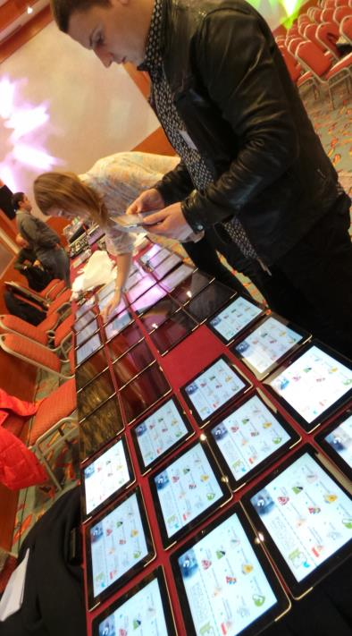
Проект «Кампус»
Мобильные технологии для решения деловых и мотивационных задач в рамках корпоративных мероприятий

Slide 2
Что такое «Кампус»
Вы проводите очередную конференцию для нескольких сот сотрудников. Они должны пройти учебные курсы по продуктам и навыкам продаж, пообщаться между собой, поработать в команде.
Как сделать такую конференцию эффективной – и при этом интересной для участников?
Геймификация! Сделаем это соревнованием. Пусть индивидуальное расписание каждого участника превратится в сложный маршрут, в ходе которого он должен добыть максимум баллов в копилку команды своего подразделения или региона.
Всё, что требуется участнику для комфортного пребывания и эффективной работы на конференции, доступно ему в его собственном мобильном устройстве.

Slide 3
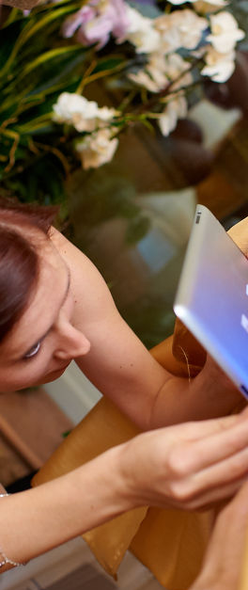
Из чего состоит «Кампус»
Подготовка к поездке Заполнение форм на визу, выбор авиарейсов и соседа по номеру
Программа мероприятия Расписание, доклады и вопросы докладчикам
Рабочая тетрадь Разработка материалов и «заметки на полях»
Логистика Информация об отеле, трансферах, городе пребывания, разговорник
Услуги Запись на экскурсии, мастер-классы, услуги отеля
Материалы. Все презентации в удобном для просмотра виде
Список участников Информация об участниках, поиск и сортировка
Соревнование Карта «контрольных точек»: «Что я должен делать, чтобы набрать призовые баллы»
Навигация («где я?»)
Обратная связь и анкетирование Анкеты, возможность поделиться фото и видео
Голосование и вопросы докладчикам
Лента срочных мгновенных оповещений

Slide 4
Основной экран
50
50
75
Панель быстрого доступа ко всем необходимым разделам
Личный «счёт» призовых баллов
Любой дизайн и брендирование
Любой язык интерфейса и возможность его переключения

Slide 5
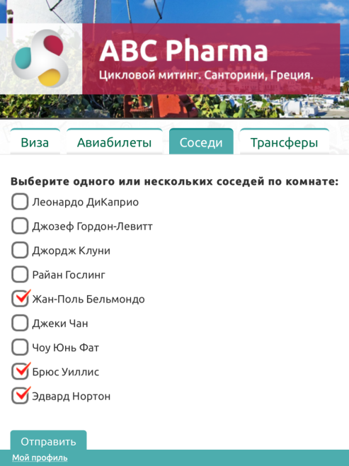
Перед мероприятием
50
75
Участники могут установить приложение заранее, по ссылке, которая может содержаться в приглашении.
Задолго до мероприятия, участники могут с помощью приложения заполнить визовую анкету, выбрать каким рейсом лететь, отметить, с кем хотели бы разделить двухместный номер
Организаторы собирают консолидированную информацию, что экономит время и усилия

Slide 6
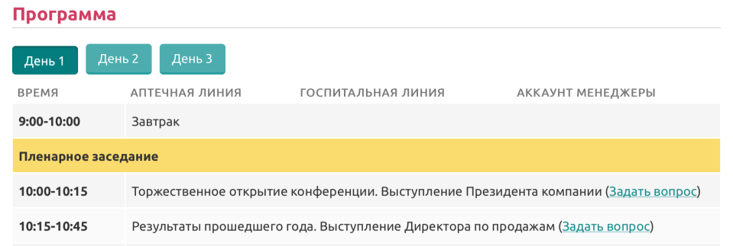
Программа
50
50
75
Каждый участник может видеть структурированную программу мероприятия
Докладчики могут получать вопросы от аудитории – как перед выступлением, так и в реальном времени.
Расписание интерактивно: «нажимая» на его элементы, можно регистрироваться на сессии и мастер-классы

Slide 7
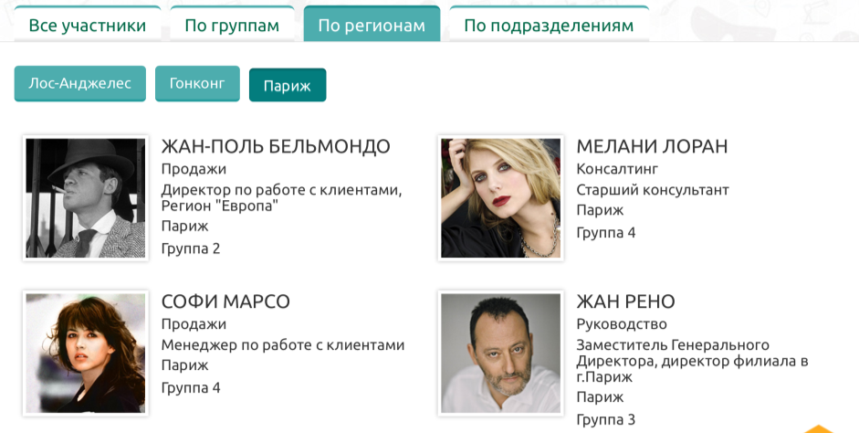
Списки участников
50
50
75
Структурируются по заданным критериям
Участники могут сами заполнять свой профиль

Slide 8
«Страна в кармане»
50
50
75
Всё, что вам необходимо знать о стране, может быть заблаговременно загружено в приложение – и быть доступным даже когда вы в оффлайне
Система может подсказать дорогу к шоппинг-центру, дать историческую справку или помочь произнести фразу на местном языке

Slide 9
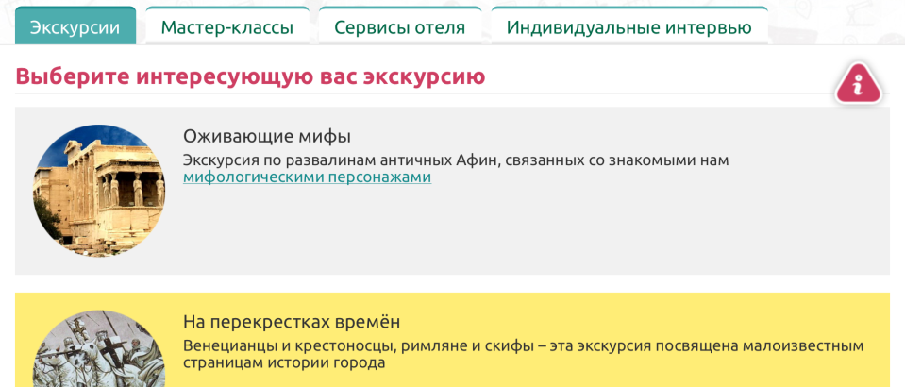
Сервисы
50
50
75
С помощью приложения, можно выбирать экскурсии, регистрироваться на мастер-классы или услуги отеля
Для организаторов это возможность консолидировать запросы и своевременно резервировать ресурсы (например, нужное количество автобусов)

Slide 10
Формат «Рабочая тетрадь»
Участники могут в ходе работы над документами делать «заметки на полях». Эти заметки могут быть опубликованы позднее, отправлены на почту или использованы для совместной работы.

Slide 11
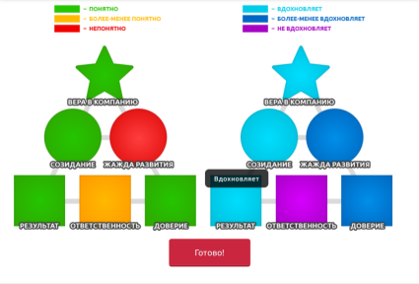
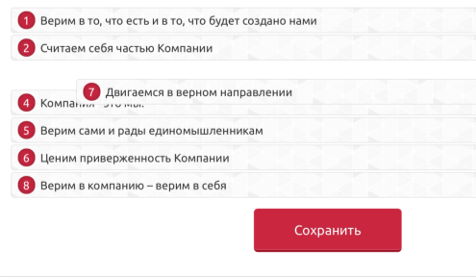
Обратная связь
Переносим приоритет «вверх»
Участникам доступны эргономичные и иллюстративные формы обратной связи: приоритеты можно «перетаскивать», важность факторов или состояние дел по той или иной проблеме – «подсвечивать».
Сколько угодно раз по ходу мероприятия мы можем в подобной форме опрашивать участников как по деловым вопросам, так и об их настроении или, к примеру, их кулинарных предпочтениях на ужин.

Slide 12
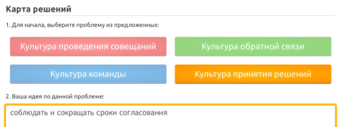
Краудсорсинг
Результирующий отчёт
Мы можем опрашивать участников – индивидуально или коллективно – и в реальном времени видеть результаты опроса. Это повышает мотивацию: каждый видит, как его личное мнение влияет на общий результат.
Таким же образом мы можем организовывать «мозговые штурмы», обмен идеями, серии комментариев. Подобный подход делает коммуникации эффективными и предметными, а также позволяет мгновенно обрабатывать результаты, сохранять и развивать сгенерированные идеи.

Slide 13
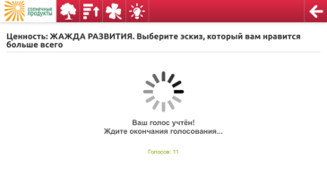
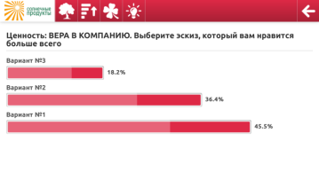
Системы голосования
Докладчик или администратор системы может «включить» голосование по тому или иному вопросу. В этот момент у участников появляется вопрос с вариантами выбора.
Результаты могут отображаться мгновенно, по мере поступления голосов участников
Голосование может быть общим или по группам

Slide 14
Структурирование рабочих сессий
Последовательное прохождение этапов работы над стратегией
Мы можем построить рабочую сессию в соответствии с заданным планом и структурой. Шаг за шагом на мобильных устройствах участника будут «открываться» новые страницы, и его вниманию последовательно будут предлагаться новые задачи.
Результаты каждого этапа могут оцениваться, сгенерированные материалы – выноситься на обсуждение и голосование.
Это прекрасный механизм построения эффективной командной работы.

Slide 15
Маршруты
Каждый участник видит на своём мобильном устройстве «маршруты», состоящие из обязательных и дополнительных «станций».
Каждая станция – это учебный курс, тест, мастер-класс или любая иная активность, подразумевающая оценку и начисление баллов.
В зависимости от структуры мероприятия, маршруты могут быть индивидуальными, командными или комбинированными.

Slide 16
Тесты и отчёты
Мобильное устройство участника может провести автоматический тест, либо предложить поработать с фасилитатором, который позже поставит оценку «вручную».
Данные участников (пройденные «станции», набранные баллы) обновляются в реальном времени, и информация об успехах команд может выводиться на «информационное табло» мероприятия.

Slide 17
Как могут выглядеть задания
Прослушайте сессию. По окончании пройдите тест. Система предложит вам 10 вопросов и несколько вариантов ответов к каждому из них. Тест считается пройденным, если вы ответите верно как минимум на 9 вопросов. За 10 верных ответов вы получите 100 баллов, за 9 – 50.
Покажите этот QR-код инструктору у входа в зал. Займите один из столов. Ваша работа в рамках круглого стола будет оценена фасилитатором, и вы увидите призовые баллы на своём счету. Желаем успеха!
Прослушайте курс «Лучшие практики». Получите индивидуальное задание у инструктора и, следуя заданию, запишите 30-секундную мини-презентацию Продукта Х. Жюри оценит Ваше выступление и начислит призовые баллы.
У вас есть уникальный шанс пообщаться с представителями IT-службы. Вам необходимо сдать свой ноутбук на обновление – его вернут завтра, а вы получите 20 бонусных баллов. IT-специалисты на стенде могут попросить Вас ответить на ряд вопросов, что поможет вам заработать ещё от 10 до 50 баллов. Дерзайте!
Самостоятельная работа. Возьмите у инструктора брошюру Health &Safety. Изучите её. Найдите изображение офиса на последнем развороте брошюры. Возьмите маркеры и дорисуйте картинку так, чтобы офис соответствовал вашему представлению о правильной среде обитания, на основании полученного материала. Далее сделайте фото вашего рисунка и отправьте его в штаб. Жюри оценит рисунок и начислит призовые баллы.

Slide 18
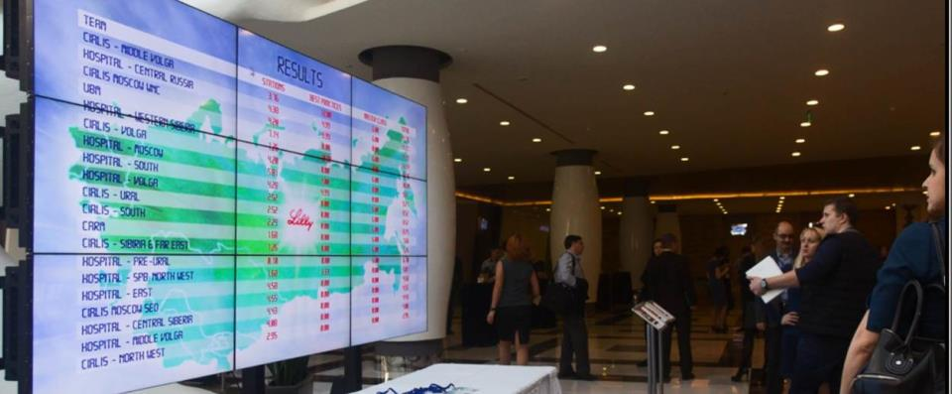
Результаты в реальном времени
Что может мотивировать сильнее, чем видеть, как твои собственные усилия только что помогли команде выйти в тройку призёров!
На большом информационном экране мы демонстрируем «игровое табло». Участники видят, как результаты обновляются в реальном времени, и что нужно сделать, чтобы победить.
Организаторы видят, какие сессии наиболее загружены; по каким вопросам участникам требуется помощь – то есть в полной мере управляют мероприятием.

Slide 19
Где можно применять
Крупные внутренние корпоративные мероприятия, направленные на обучение и развитие персонала
Выставки и конференции
Корпоративные праздники, «дни семьи» и пикники
Везде, где есть потребность в мотивации, стимуляции активности участников и обратной связи от них

Slide 20
Технические возможности
Работает на любых мобильных устройствах (коммуникаторах и планшетах) под управлением Android и iOS.
Автоматическая компоновка контента под разные типы устройств
Автоматические обновления – к примеру, каждое утро «исчезают» пункты меню, потерявшие актуальность, и добавляются новые
Это уникальный долговременный канал коммуникации между организаторами и участниками!

